Slide 1
玩具開発プロジェクトのための
データマイニング手法
プロジェクトマネジメントコース 1142104 松本 併太
背景
玩具主要9分野別市場規模推移
(単位:億円)
年々縮小している！
出典:株式会社矢野経済研究所
(年度）
目的
玩具のヒットの仕方を調べるための
データマイニング手法を開発
玩具開発をサポート！

Slide 2
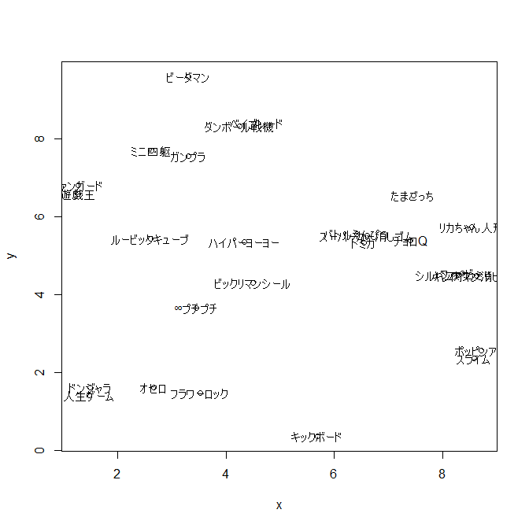
方法
①現在の玩具状況を把握する．
②主要9分野でヒットした商品，ヒットしていない商品を調査する．
③様々なデータマイニング手法で分析する．
④結果からヒットの仕方を把握できるようなものを見つける．
⑤次世代ヒットする玩具はどのようなものか予測する．
進捗状況
28種のヒット商品
（ex.ミニ四駆,ファービーetc…）
17項目の
評価基準
（ex.安全か，
すぐ遊べるかetc… ）
PMとの関連性
今後の計画
日程 | 内容
2013年12月～ 2014年1月 | 調査項目の決定
2014年2月～ 2014年4月 | 様々なデータマイニング手法で分析
2014年5月～ 2014年6月 | 結果からヒットの仕方を把握できるようなものを考察
2014年7月～ 2014年9月 | 結果をもとに次世代ヒットする玩具はどのようなものか予測 論文執筆
2014年10月～ | 発表準備
データマイニングを利用してヒットの要因を把握する技術はプロジェクトの新規性を見出す方法のひとつとなる.

